Slide 1


Курс ДПП ПП
Основы биоинформатики и компьютерной биологии
Алгоритмы искусственного интеллекта в биологии и медицине
Практическое занятие 3. Основы построения моделей машинного обучения для биомедицинских данных

Slide 2



Введение
Кластеризация: обучение без учителя
Цели:
Освоить методы кластеризации без учителя (unsupervised learning)
Научиться применять алгоритмы K-means и иерархической кластеризации
Освоить выбор оптимального числа кластеров (elbow method, silhouette)
Визуализировать кластеры с помощью PCA
Сравнить результаты кластеризации с истинными классами
Понять различие между обучением «с учителем» и «без учителя»
601-800
9
370
13

Slide 3
601-800
9
Обучение без учителя — что это?
370
13
Supervised vs Unsupervised Learning
С учителем (Supervised):
Есть целевая переменная (метки классов: «рак»/«здоров»)
Модель учится предсказывать известные метки
Примеры: логистическая регрессия, Random Forest, SVM
Без учителя (Unsupervised):
Нет целевой переменной — только признаки
Модель ищет структуру в данных автоматически
Примеры: K-means, иерархическая кластеризация, PCA
Зачем? Выявление подтипов заболеваний, стратификация пациентов, разведочный анализ

Slide 4
601-800
9
Датасет Breast Cancer Wisconsin
370
13
Breast Cancer Wisconsin (Diagnostic)
Источник: UCI Machine Learning Repository / mlbench
Описание:
569 пациентов с опухолью молочной железы
30 числовых признаков (характеристики ядер клеток)
Целевая переменная: Class (benign — доброкачественная, malignant — злокачественная)
Задача кластеризации:
Игнорируем истинные метки при обучении
Ищем естественные группы в данных по признакам
Затем сравниваем найденные кластеры с истинными диагнозами
В R: mlbench::BreastCancer

Slide 5
601-800
9
Ссылка на скрипт / ноутбук
370
13
Ссылка на скрипт R:
https://disk.yandex.ru/d/g-EVorXV2GQ1YA
Ссылка на github (все материалы по ДВ3):
https://github.com/RamiliaV/DV3_AI_repository

Slide 6
601-800
9
План практики
370
13
Загрузка и предобработка данных
Загрузка датасета BCW
Удаление пропусков и идентификаторов
Преобразование признаков в числовой формат
Стандартизация признаков
Z-score нормализация (обязательно для кластеризации!)
Выбор числа кластеров
Elbow method (метод локтя)
Silhouette score (индекс силуэта)
K-means кластеризация
Запуск алгоритма K-means
Визуализация через PCA
Иерархическая кластеризация
Построение дендрограммы
Сравнение с K-means
Сравнение с истинными классами
Оценка соответствия кластеров и диагнозов

Slide 7
601-800
9
Загрузка и предобработка
370
13
# Загрузка библиотек
library(mlbench)
library(dplyr)
library(ggplot2)
# Загрузка датасета
data(BreastCancer)
df <- BreastCancer
# Просмотр структуры
str(df)
head(df)
# Удаление ID и пропусков
df <- df %>%
select(-Id) %>%
na.omit()
# Преобразование признаков в numeric
df_numeric <- df %>%
mutate(across(-Class, as.numeric))
# Сохраняем истинные метки отдельно
true_labels <- df_numeric$Class
# Удаляем целевую переменную для кластеризации
df_features <- df_numeric %>% select(-Class)

Slide 8
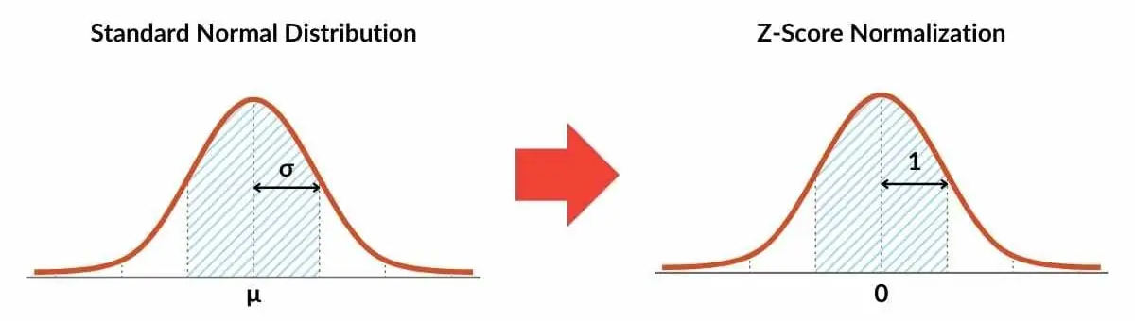
601-800
9
Стандартизация признаков
370
13
Почему стандартизация критична?
K-means использует евклидово расстояние. Если признаки в разных масштабах:
Cell.size = 1–10
Bare.nuclei = 1–100
Алгоритм будет «видеть» только Bare.nuclei и игнорировать Cell.size.

Slide 9
601-800
9
Стандартизация признаков
370
13
# Z-score нормализация: (x - mean) / sd
df_scaled <- scale(df_features)
# Проверка: среднее = 0, sd = 1
colMeans(df_scaled) # должны быть ~0
apply(df_scaled, 2, sd) # должны быть ~1

Slide 10
601-800
9
Выбор числа кластеров — Elbow Method
370
13
Метод локтя (Elbow Method)
Идея: Вычислить WCSS (Within-Cluster Sum of Squares) для k = 1, 2, 3, ..., 10
WCSS = сумма квадратов расстояний точек до центра своего кластера

Slide 11
601-800
9
Выбор числа кластеров — Elbow Method
370
13
# Функция для расчёта WCSS
wcss <- sapply(1:10, function(k) {
kmeans(df_scaled, centers = k, nstart = 25)$tot.withinss
})
# График elbow
elbow_df <- data.frame(k = 1:10, WCSS = wcss)
ggplot(elbow_df, aes(x = k, y = WCSS)) +
geom_line(size = 1) +
geom_point(size = 3) +
labs(title = "Elbow Method для выбора k",
x = "Число кластеров (k)",
y = "WCSS") +
theme_minimal()

Slide 12
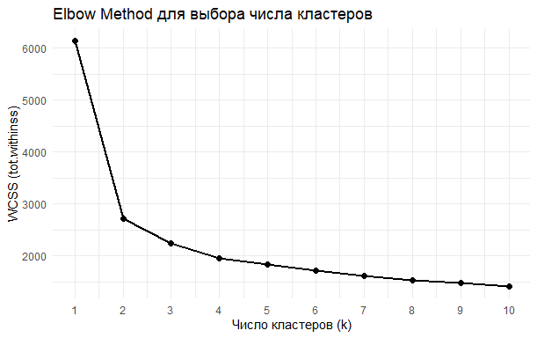
601-800
9
Выбор числа кластеров — Elbow Method
370
13

Slide 13
601-800
9
Выбор числа кластеров — Silhouette
370
13
Silhouette Score (индекс силуэта)
Формула: s(i) = (b(i) - a(i)) / max(a(i), b(i))
a(i) — среднее расстояние точки до других точек в своём кластере
b(i) — среднее расстояние до точек ближайшего соседнего кластера
Диапазон: от -1 до +1
> 0.5 — хорошее разделение
> 0.7 — отличное разделение
< 0 — точка, возможно, в неправильном кластере

Slide 14
601-800
9
Выбор числа кластеров — Silhouette
370
13
library(cluster)
# Расчёт silhouette для k = 2..6
sil_scores <- sapply(2:6, function(k) {
km <- kmeans(df_scaled, centers = k, nstart = 25)
sil <- silhouette(km$cluster, dist(df_scaled))
mean(sil[, 3]) # средний silhouette score
})
# График
sil_df <- data.frame(k = 2:6, Silhouette = sil_scores)
ggplot(sil_df, aes(x = k, y = Silhouette)) +
geom_line(size = 1) +
geom_point(size = 3) +
labs(title = "Silhouette Score для выбора k",
x = "Число кластеров (k)",
y = "Средний Silhouette Score") +
theme_minimal()

Slide 15
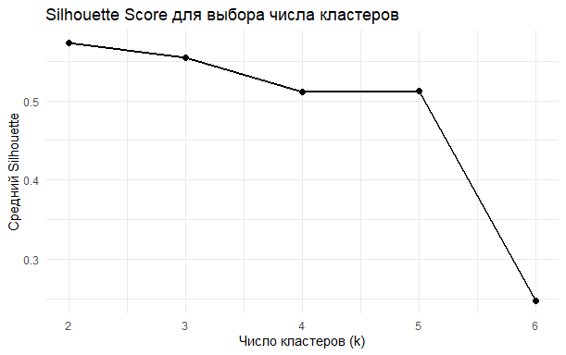
601-800
9
Выбор числа кластеров — Silhouette
370
13

Slide 16
601-800
9
K-means кластеризация
370
13
# Установка seed для воспроизводимости
set.seed(123)
# K-means с k = 2
km_result <- kmeans(df_scaled, centers = 2, nstart = 25)
# Номера кластеров для каждого наблюдения
clusters <- km_result$cluster
# Центры кластеров
km_result$centers
# Размеры кластеров
table(clusters)

Slide 17
601-800
9
Визуализация кластеров через PCA
370
13
# PCA
pca_result <- prcomp(df_scaled, scale. = FALSE) # уже стандартизовано
# Извлечение первых двух компонент
pca_data <- data.frame(
PC1 = pca_result$x[, 1],
PC2 = pca_result$x[, 2],
Cluster = as.factor(clusters),
TrueClass = true_labels
)
# График кластеров K-means
ggplot(pca_data, aes(x = PC1, y = PC2, color = Cluster)) +
geom_point(size = 2, alpha = 0.7) +
labs(title = "K-means кластеризация (визуализация через PCA)",
x = "Главная компонента 1",
y = "Главная компонента 2") +
theme_minimal()

Slide 18
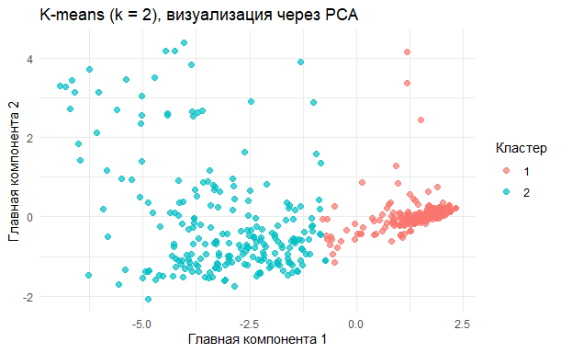
601-800
9
Визуализация кластеров через PCA
370
13

Slide 19
601-800
9
Иерархическая кластеризация
370
13
Hierarchical Clustering
Алгоритм:
Каждая точка — отдельный кластер
Объединяем два ближайших кластера
Повторяем до одного кластера
Результат — дендрограмма (дерево)
Методы связи (linkage):
Complete — расстояние между самыми дальними точками
Average — среднее расстояние (рекомендуется)
Single — расстояние между ближайшими точками

Slide 20
601-800
9
Иерархическая кластеризация
370
13
# Матрица расстояний
dist_matrix <- dist(df_scaled, method = "euclidean")
# Иерархическая кластеризация (average linkage)
hc_result <- hclust(dist_matrix, method = "average")
# Дендрограмма
plot(hc_result, labels = FALSE,
main = "Дендрограмма иерархической кластеризации",
xlab = "", ylab = "Высота", sub = "")
# Разрезаем дерево на k = 2 кластера
hc_clusters <- cutree(hc_result, k = 2)
# Добавляем прямоугольники
rect.hclust(hc_result, k = 2, border = "red")

Slide 21
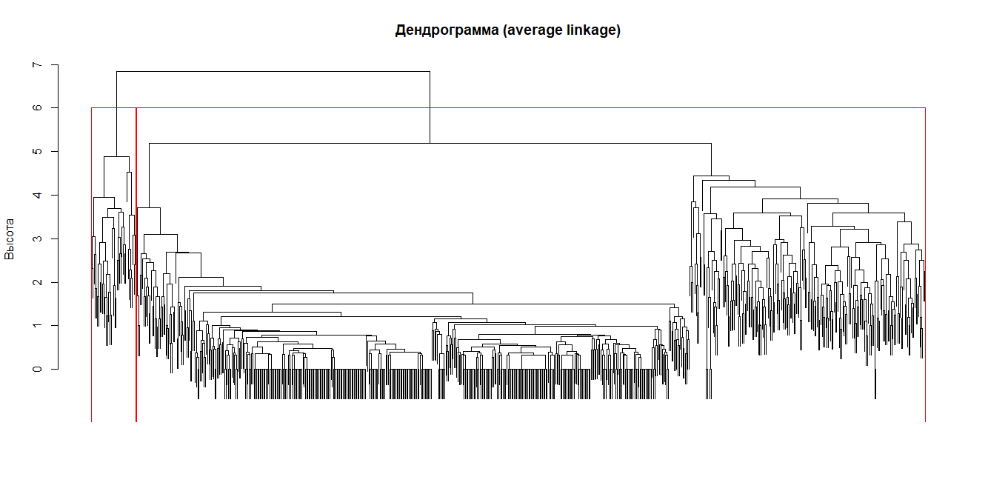
601-800
9
Иерархическая кластеризация
370
13

Slide 22
601-800
9
Сравнение K-means и иерархической кластеризации
370
13
# Добавляем иерархические кластеры в данные
pca_data$HierCluster <- as.factor(hc_clusters)
# График K-means vs Hierarchical
library(gridExtra)
p1 <- ggplot(pca_data, aes(x = PC1, y = PC2, color = Cluster)) +
geom_point(size = 2, alpha = 0.7) +
labs(title = "K-means") +
theme_minimal()
p2 <- ggplot(pca_data, aes(x = PC1, y = PC2, color = HierCluster)) +
geom_point(size = 2, alpha = 0.7) +
labs(title = "Иерархическая") +
theme_minimal()
grid.arrange(p1, p2, ncol = 2)

Slide 23
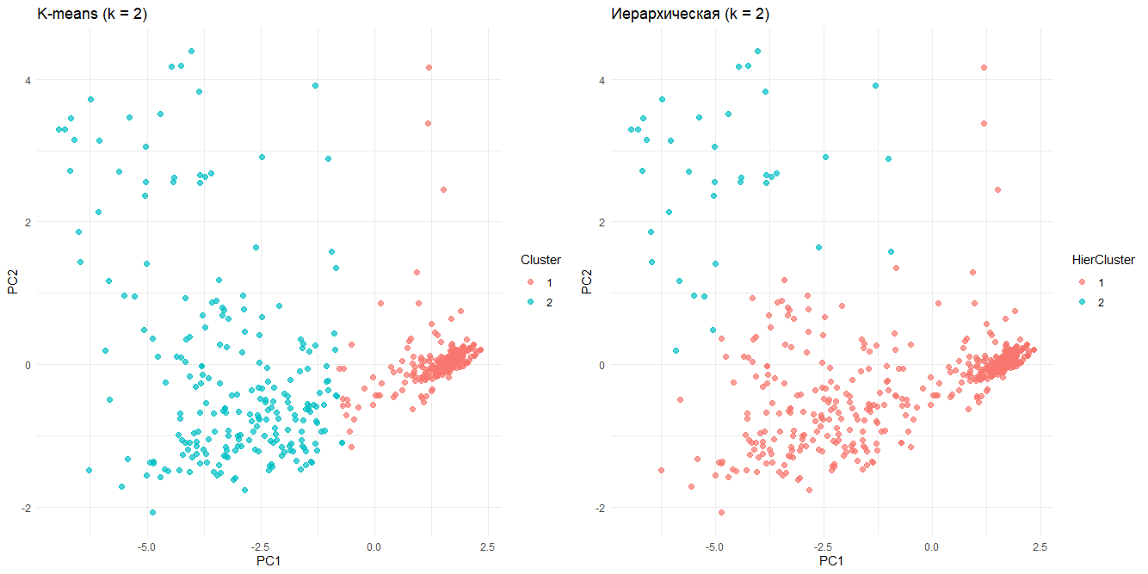
601-800
9
Сравнение K-means и иерархической кластеризации
370
13

Slide 24
601-800
9
Сравнение с истинными классами
370
13
# График: истинные классы
ggplot(pca_data, aes(x = PC1, y = PC2, color = TrueClass)) +
geom_point(size = 2, alpha = 0.7) +
labs(title = "Истинные диагнозы (benign/malignant)",
color = "Диагноз") +
theme_minimal()
# Таблица сопряжённости: K-means vs Истина
table(KMeans = clusters, Truth = true_labels)
# Таблица сопряжённости: Иерархическая vs Истина
table(Hierarchical = hc_clusters, Truth = true_labels)

Slide 25
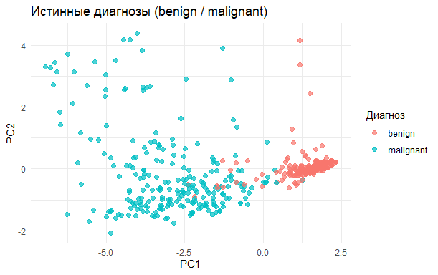
601-800
9
Сравнение с истинными классами
370
13

Slide 26
601-800
9
Оценка качества кластеризации: Adjusted Rand Index (ARI)
370
13
library(mclust)
# ARI для K-means
ari_kmeans <- adjustedRandIndex(clusters, true_labels)
cat("ARI (K-means):", round(ari_kmeans, 3), "\n")
# ARI для иерархической кластеризации
ari_hc <- adjustedRandIndex(hc_clusters, true_labels)
cat("ARI (Hierarchical):", round(ari_hc, 3), "\n")

Slide 27
601-800
9
Визуализация в виде тепловой карты
370
13
# Для наглядности возьмём первые 100 образцов
n_show <- min(100, nrow(bcw_scaled))
heat_data <- bcw_scaled[1:n_show, ]
# Аннотация строк: кластеры K-means, иерархические и истинный класс
annotation_row <- data.frame(
KMeans = factor(clusters_kmeans[1:n_show]),
Hier = factor(hc_clusters[1:n_show]),
Class = true_labels[1:n_show])
rownames(annotation_row) <- rownames(heat_data)
pheatmap(heat_data,
clustering_distance_rows = "euclidean",
clustering_method = "average",
annotation_row = annotation_row,
show_rownames = FALSE,
main = "Heatmap: первые 100 образцов, BCW")

Slide 28
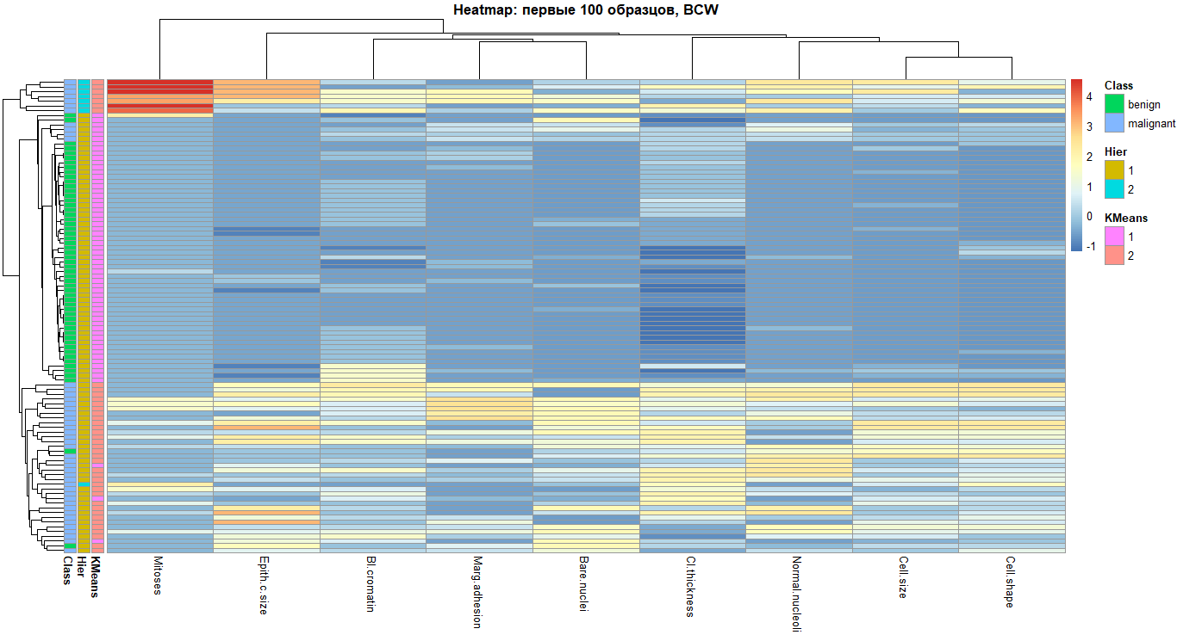
601-800
9
Визуализация в виде тепловой карты
370
13

Slide 29
601-800
9
Типичные ошибки
370
13
Частые ошибки при кластеризации:
Не стандартизировали признаки
K-means чувствителен к масштабу → обязательно scale()
Не зафиксировали seed
K-means случайный → set.seed() для воспроизводимости
Выбрали k = 1 (один кластер)
Бессмысленно → минимум k = 2
Используют Class в кластеризации
Это unsupervised! → удалите целевую переменную перед кластеризацией
Забыли параметр nstart
K-means зависит от начальной инициализации → nstart = 25 гарантирует лучший результат

Slide 30
601-800
9
Обсуждение: С учителем vs Без учителя
370
13
Аспект | С учителем | Без учителя
Данные | Есть метки классов | Нет меток
Цель | Предсказать класс нового образца | Найти структуру в данных
Примеры | Диагностика (рак/не рак), прогноз рецидива | Выявление подтипов, стратификация
Оценка | Accuracy, AUC, F1 | Silhouette, ARI (если есть истина)
Когда использовать | Когда диагноз известен и нужна предсказательная модель | Когда ищем неизвестные подгруппы

Slide 31
Спасибо за внимание!

